Slide 1
Автономная некоммерческая организация высшего образования
«Российский новый университет»
Колледж
Применение триггеров
в презентации-тесте.
Тема: «Поэты и писатели 19-20 веков»
Преподаватель информационных дисциплин
Иксанова Э.Б.
Студент группы 116бк1, Семина Софья
Москва, 2020

Slide 2
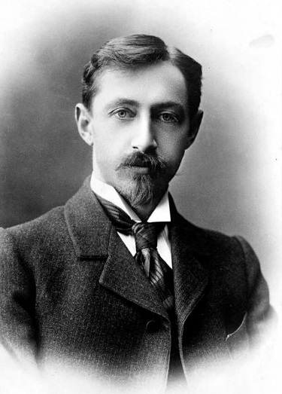
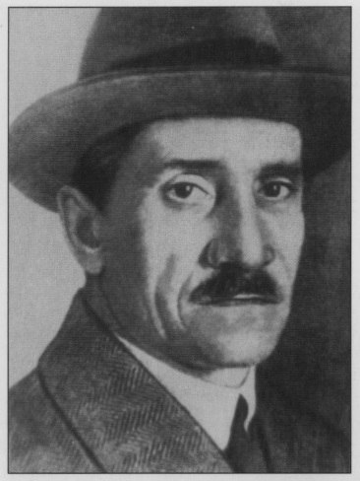
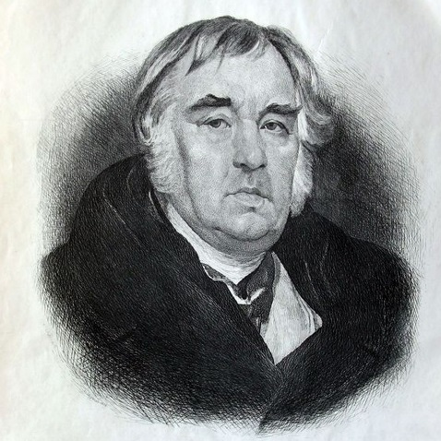
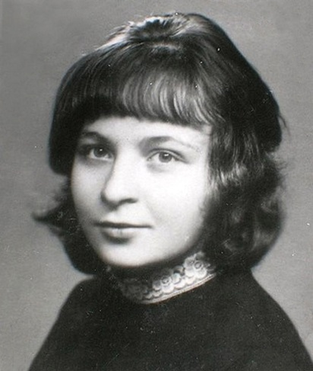
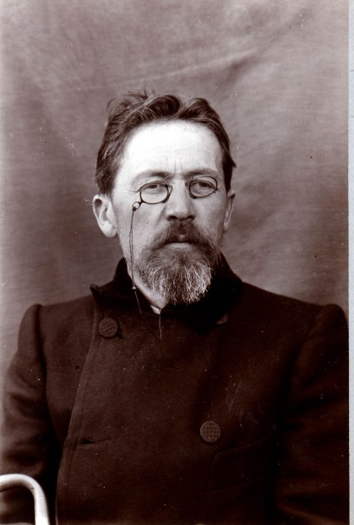
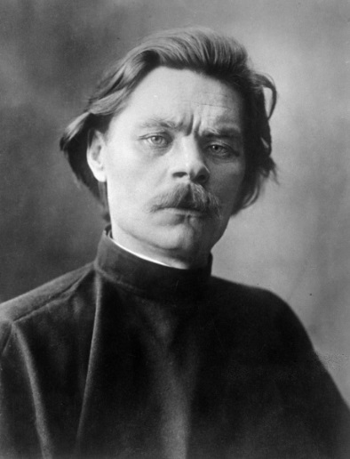
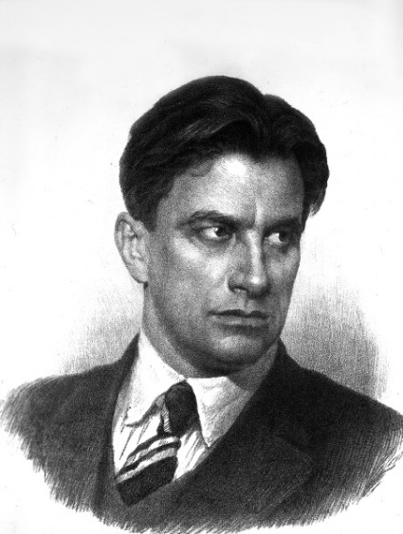
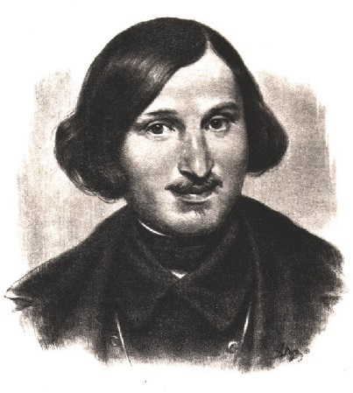
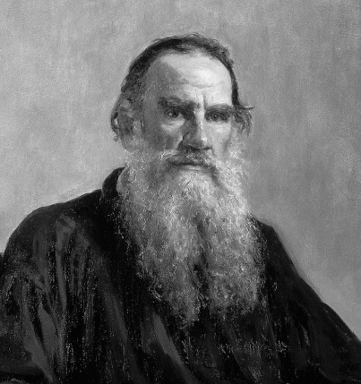
Найдите писателей и поэтов 19 века

Slide 3
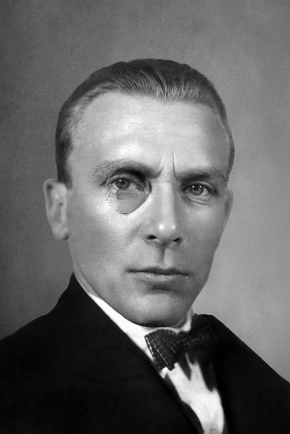
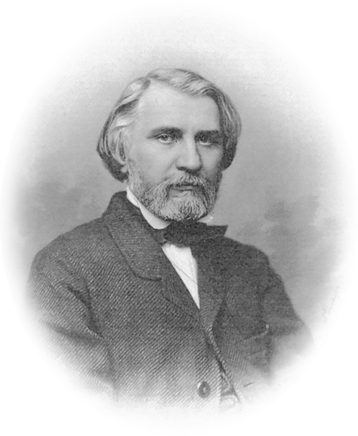
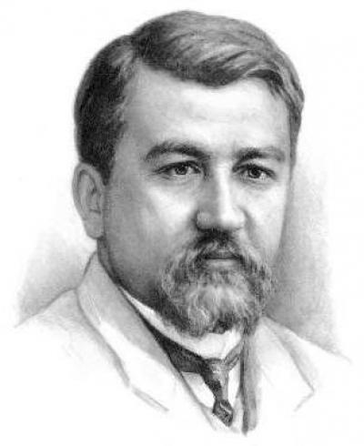
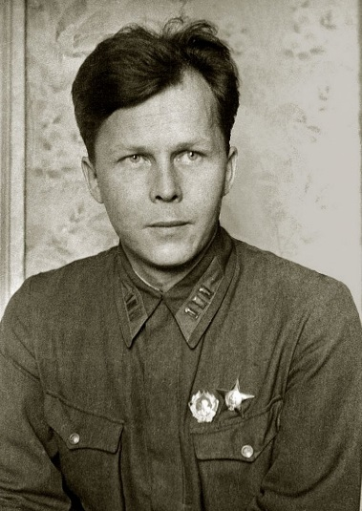
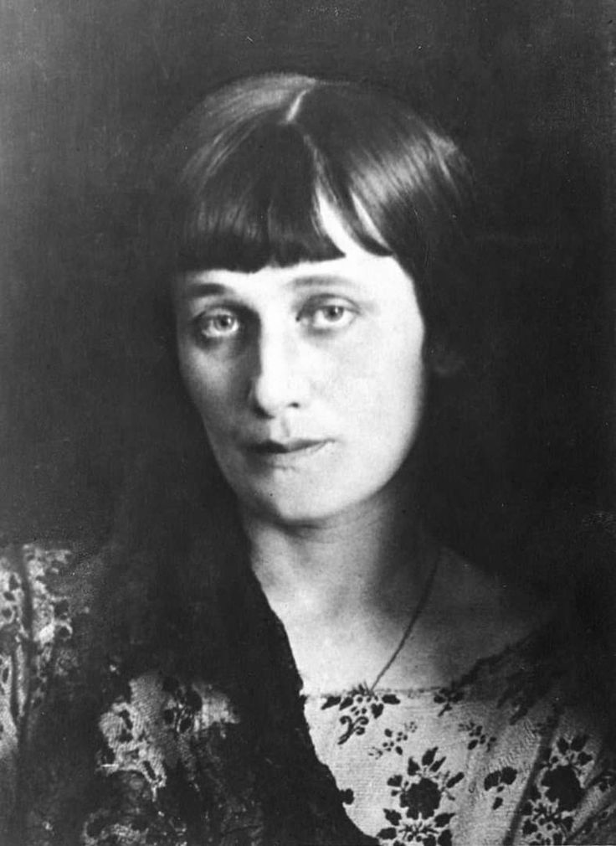
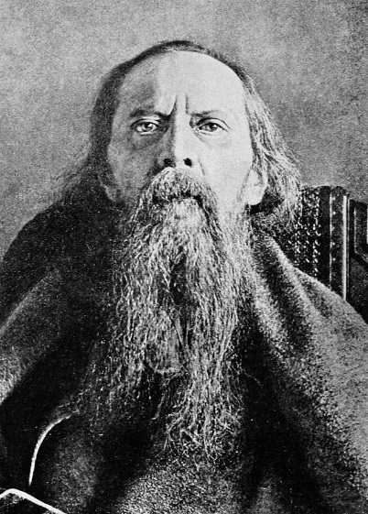
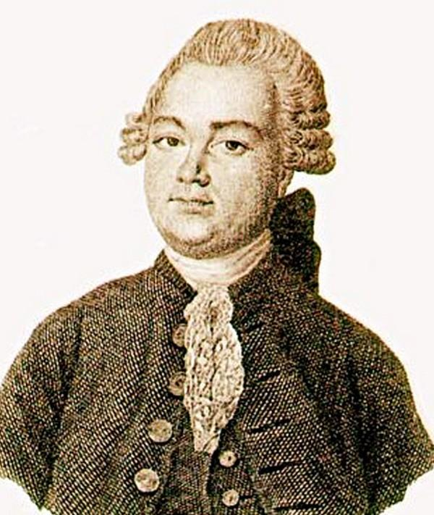
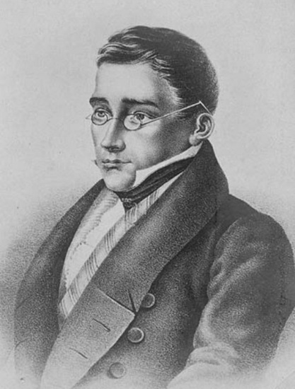
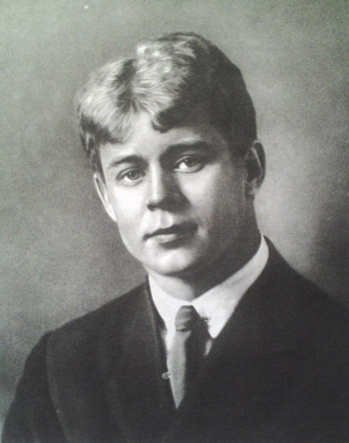
Найдите писателей и поэтов 20 века

Slide 4
Список источников
https://avatars.mds.yandex.net/get-pdb/1748372/cffa486e-67c0-4dcb-befa-14fd4375fe65/s1200?webp=false
https://i.pinimg.com/736x/11/35/ca/1135ca15f990114bc30f51fc898e37a2--russian-literature-golden-age.jpg
https://i.pinimg.com/736x/89/ed/33/89ed33de13a724ac671f969042d479bb.jpg
https://avatars.mds.yandex.net/get-zen_doc/1900266/pub_5db866fd06cc4600aea87eae_5dba80ab95aa9f00b1564b57/scale_1200
https://artlit.club/wp-content/uploads/2017/04/Марина-Цветаева-731.jpg
https://www.culture.ru/storage/images/906c3c46e1d3cc646664654062772715/a5e864a927361a7b262a3d819d05a249.jpg
https://img11.postila.ru/data/e7/3e/f6/57/e73ef6576cf1acc766927e7337dcd8f7d92249624a4f7de1920470ac3afcdf2f.jpg
https://i.pinimg.com/736x/13/3c/02/133c02fa0620577cce583caa16d568f0.jpg
http://grinlandia.narod.ru/images/photo/Grin_Feodosia_1928.jpg
http://www.rewizor.ru/files/1455407upw.jpg
http://visualrian.ru/images/old_preview/52/99/529924_preview.jpg
https://m.rusmir.media/files/1/upload/1210x0/15229.jpg
https://avatars.mds.yandex.net/get-pdb/214107/65489c92-7b80-46fa-9fd0-dd8cbc275029/s1200?webp=false
https://klimbim2014.files.wordpress.com/2016/05/mikhail-bulgakov-bw.jpg
https://moskvalux.ru/wp-content/uploads/2018/11/i_001.jpg
https://alanschool.ru/wp-content/uploads/2019/06/Kritika_o_povesti_granatovyy_braslet_kuprina_otzyvy_sovremennikov_1-6.jpg
https://24smi.org/public/media/resize/800x-/celebrity/2018/10/05/r0gquhjgjhtm-portret-denisa-fonvizina.jpg
https://st.kp.yandex.net/im/kadr/1/7/6/kinopoisk.ru-Sergei-Yesenin-1764084.jpg

